Slide 1
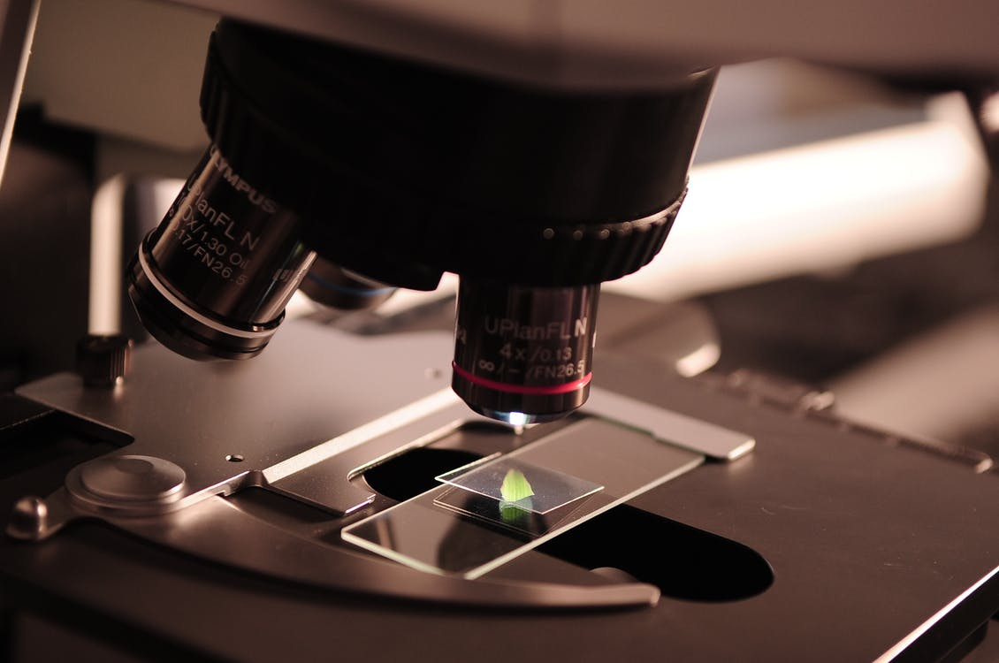
Bài 4:
SỬ DỤNG
KÍNH HIỂN VI QUANG HỌC

Slide 2



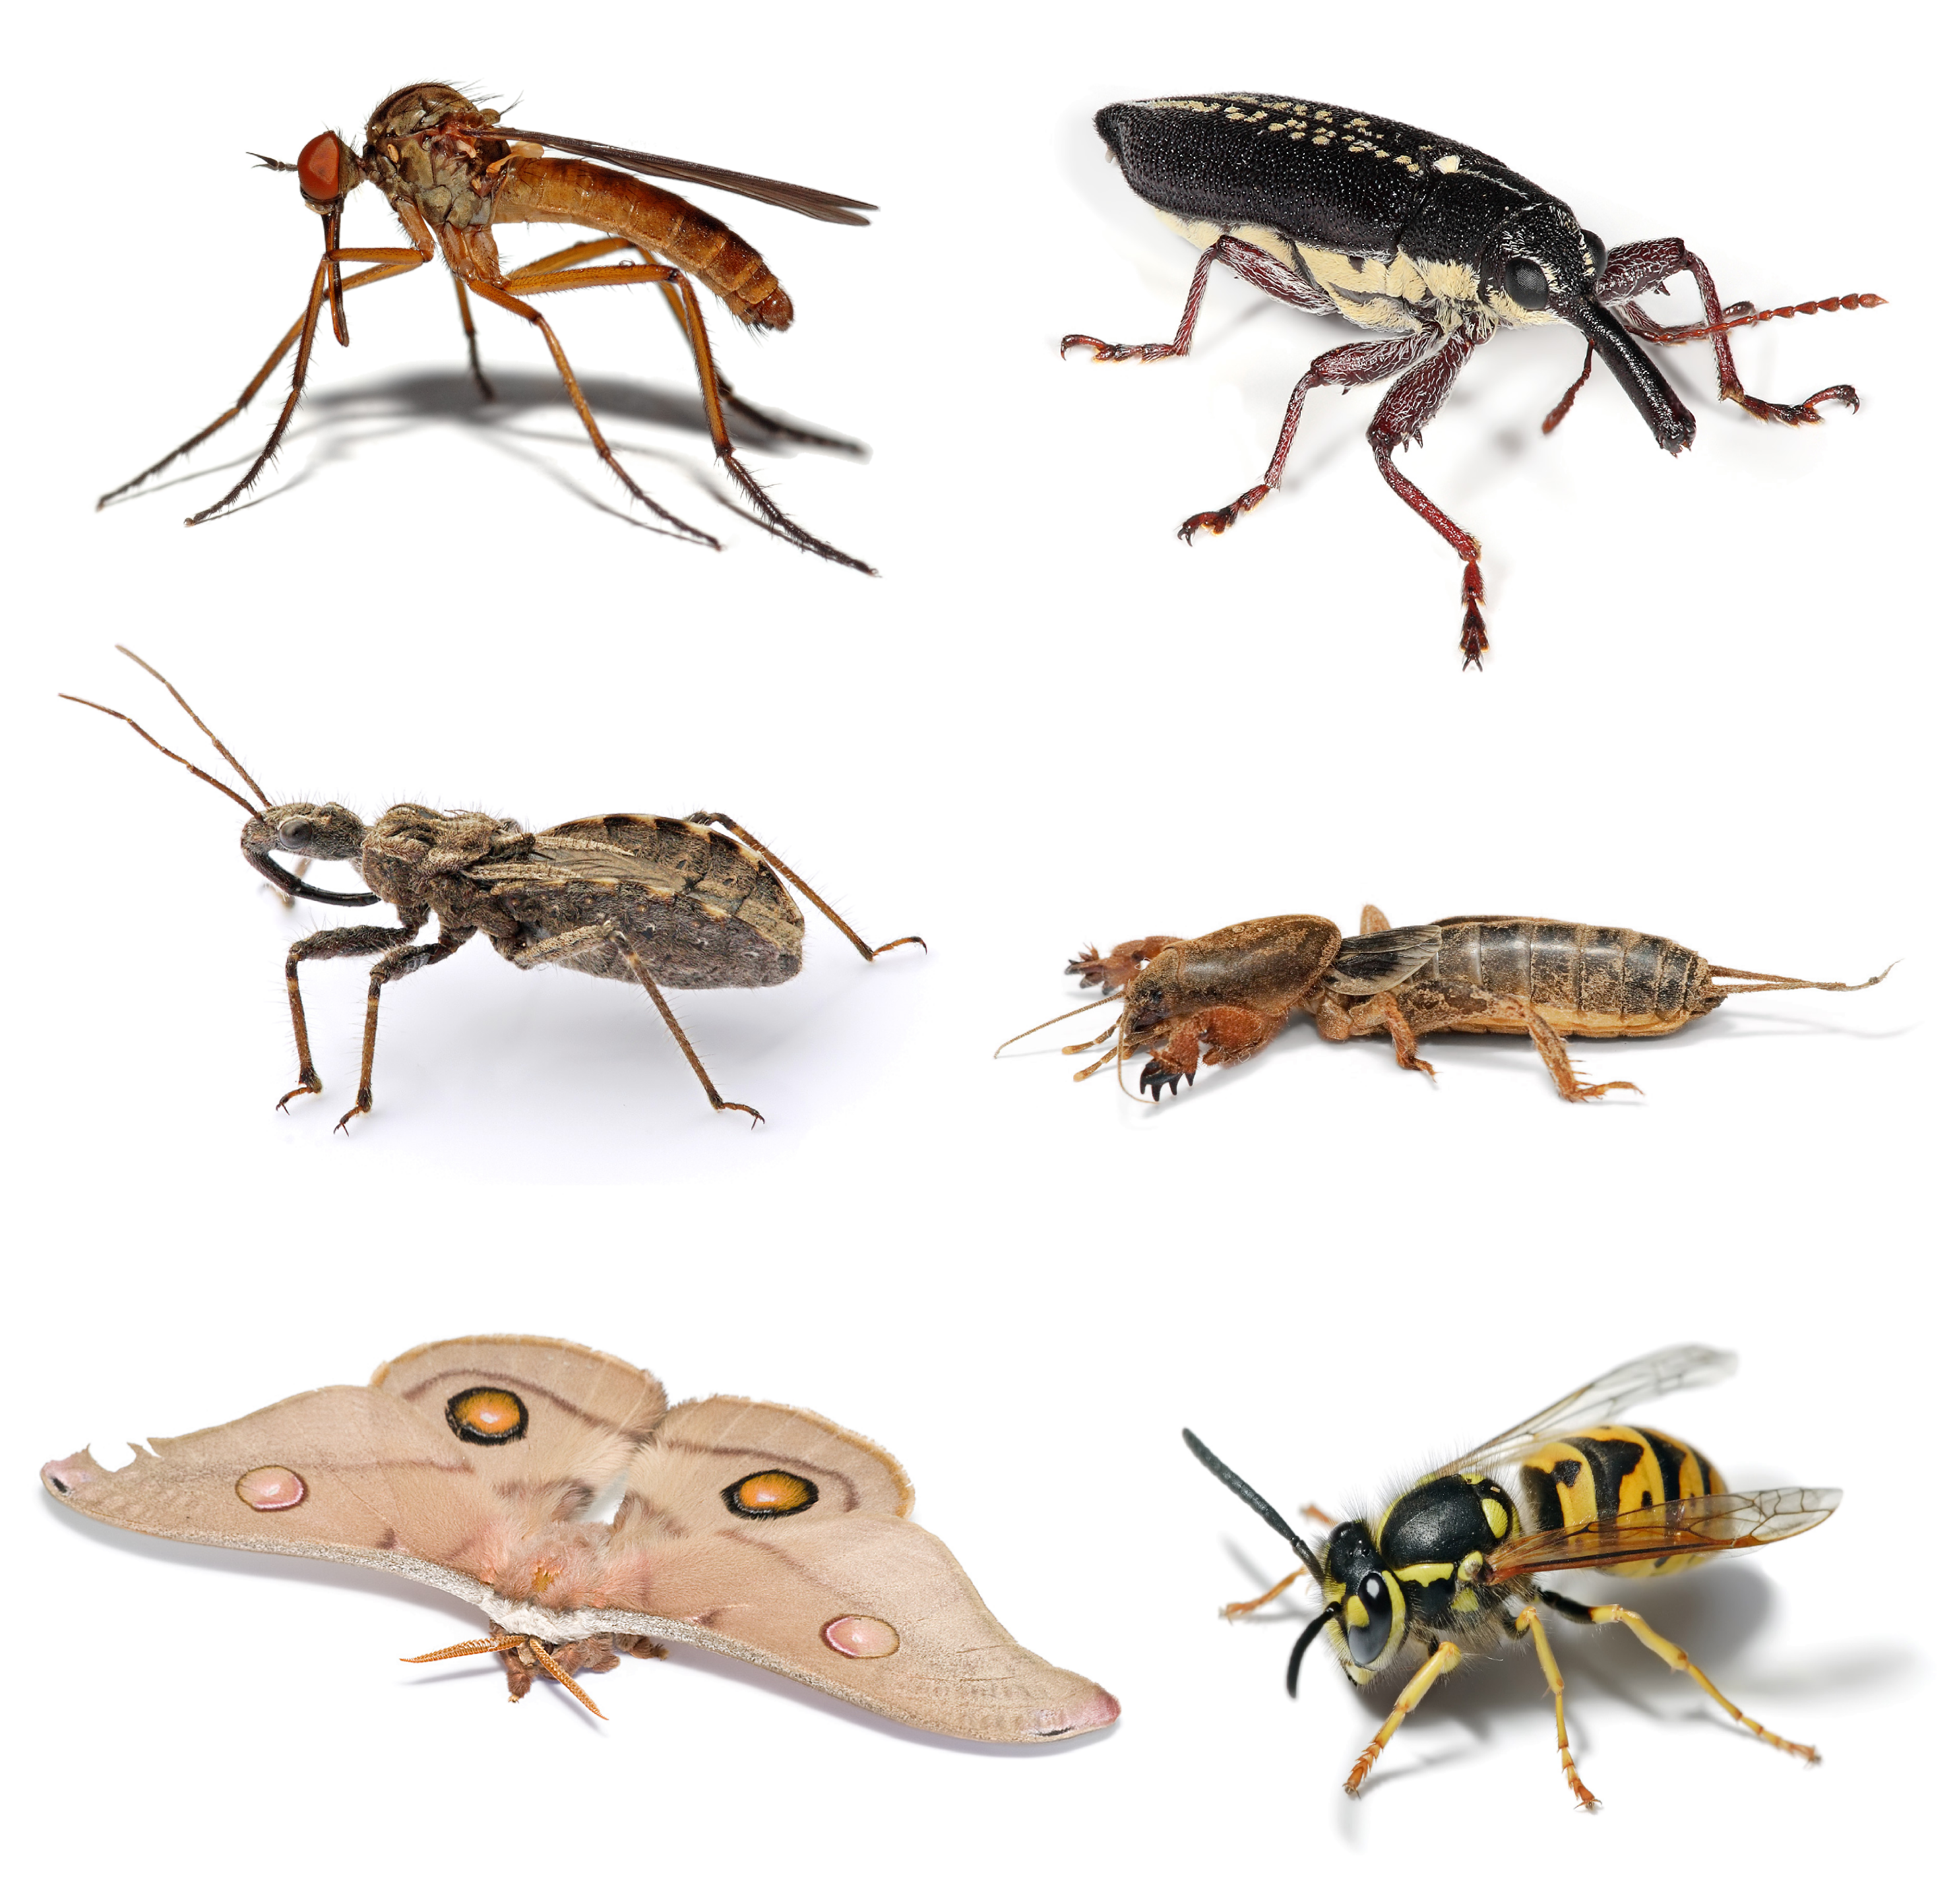
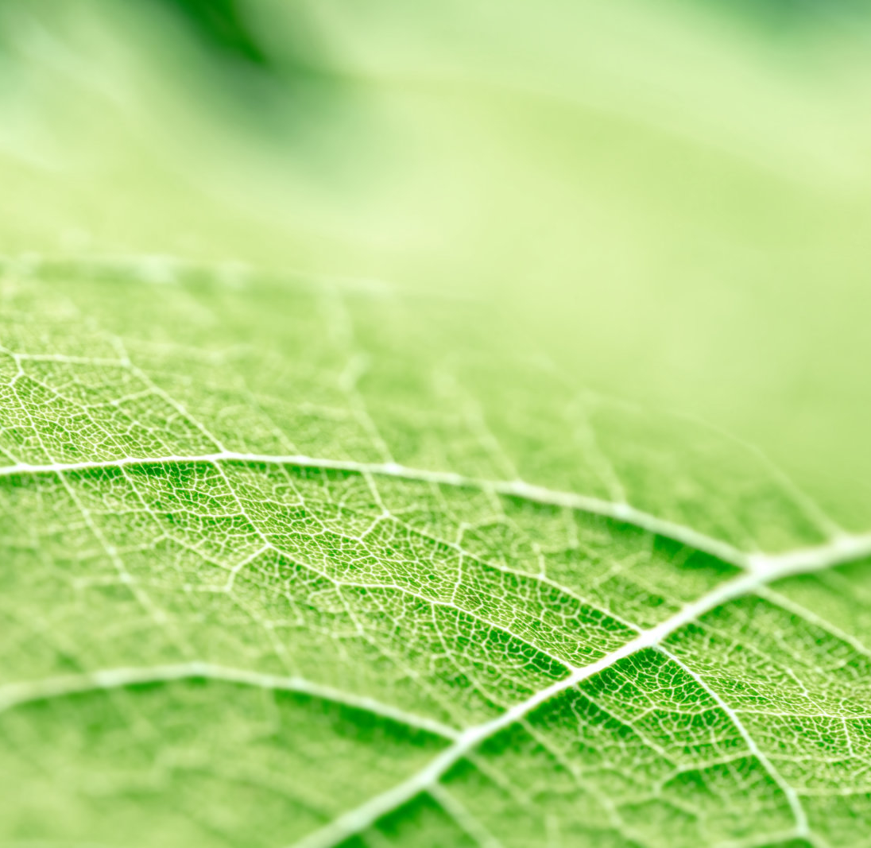
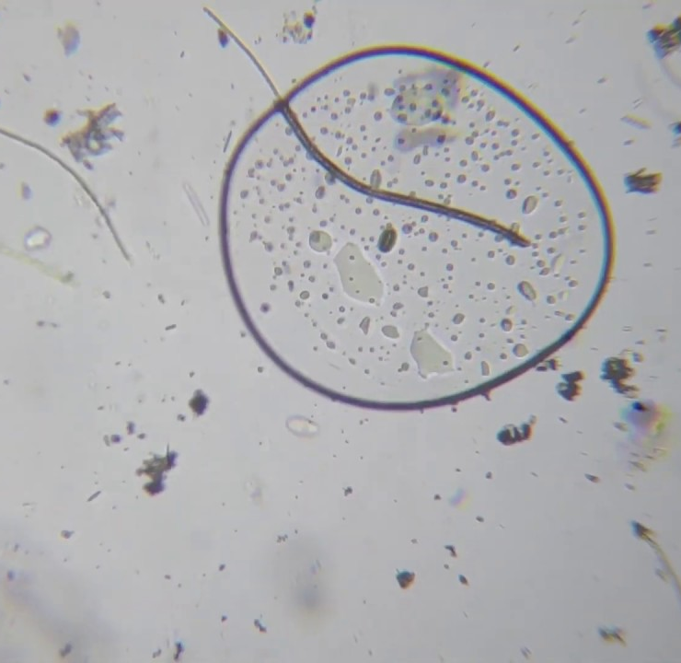
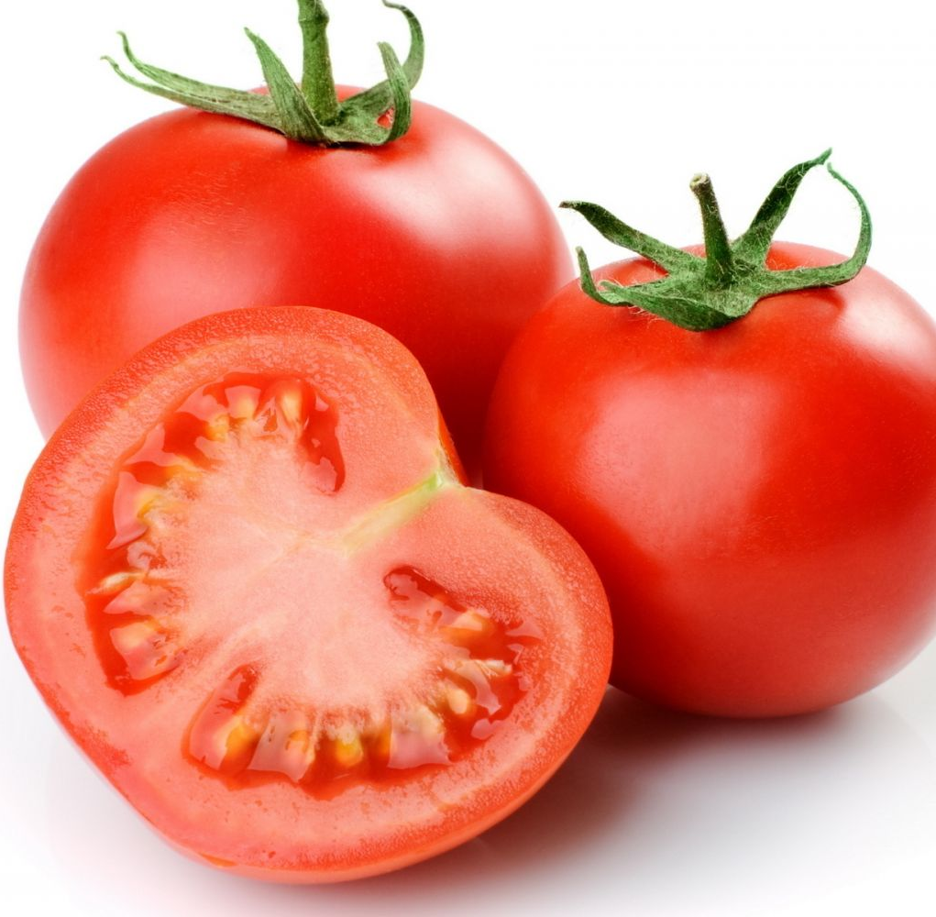
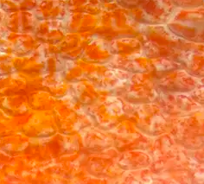
Mẫu vật nào có thể quan sát trực tiếp bằng mắt hoặc dùng kính lúp?
Tế bào thịt quả cà chua
Côn trùng
Gân của chiếc lá
Vi
khuẩn
Quả
cà chua

Slide 3
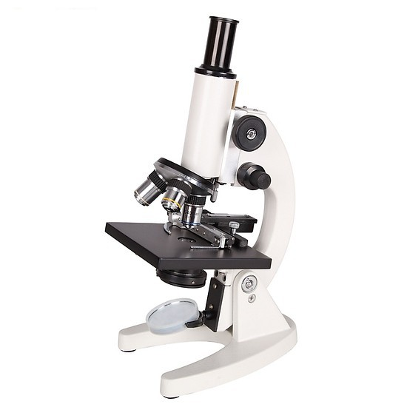
Hoạt động nhóm
CẤU TẠO KÍNH HIỂN VI QUANG HỌC
Tham khảo SGK trang 17 và thảo luận nhóm trong thời gian 3 phút, hoàn thành PHIẾU HỌC TẬP SỐ 1.
START TIMER
3 : 00
2 : 59
2 : 58
2 : 57
2 : 56
2 : 55
2 : 54
2 : 53
2 : 52
2 : 51
2 : 50
2 : 49
2 : 48
2 : 47
2 : 46
2 : 45
2 : 44
2 : 43
2 : 42
2 : 41
2 : 40
2 : 39
2 : 38
2 : 37
2 : 36
2 : 35
2 : 34
2 : 33
2 : 32
2 : 31
2 : 30
2 : 29
2 : 28
2 : 27
2 : 26
2 : 25
2 : 24
2 : 23
2 : 22
2 : 21
2 : 20
2 : 19
2 : 18
2 : 17
2 : 16
2 : 15
2 : 14
2 : 13
2 : 12
2 : 11
2 : 10
2 : 09
2 : 08
2 : 07
2 : 06
2 : 05
2 : 04
2 : 03
2 : 02
2 : 01
2 : 00
1 : 59
1 : 58
1 : 57
1 : 56
1 : 55
1 : 54
1 : 53
1 : 52
1 : 51
1 : 50
1 : 49
1 : 48
1 : 47
1 : 46
1 : 45
1 : 44
1 : 43
1 : 42
1 : 41
1 : 40
1 : 39
1 : 38
1 : 37
1 : 36
1 : 35
1 : 34
1 : 33
1 : 32
1 : 31
1 : 30
1 : 29
1 : 28
1 : 27
1 : 26
1 : 25
1 : 24
1 : 23
1 : 22
1 : 21
1 : 20
1 : 19
1 : 18
1 : 17
1 : 16
1 : 15
1 : 14
1 : 13
1 : 12
1 : 11
1 : 10
1 : 09
1 : 08
1 : 07
1 : 06
1 : 05
1 : 04
1 : 03
1 : 02
1 : 01
1 : 00
0 : 59
0 : 58
0 : 57
0 : 56
0 : 55
0 : 54
0 : 53
0 : 52
0 : 51
0 : 50
0 : 49
0 : 48
0 : 47
0 : 46
0 : 45
0 : 44
0 : 43
0 : 42
0 : 41
0 : 40
0 : 39
0 : 38
0 : 37
0 : 36
0 : 35
0 : 34
0 : 43
0 : 32
0 : 31
0 : 30
0 : 29
0 : 28
0 : 27
0 : 26
0 : 25
0 : 24
0 : 23
0 : 22
0 : 21
0 : 20
0 : 19
0 : 18
0 : 17
0 : 16
0 : 15
0 : 14
0 : 13
0 : 12
0 : 11
0 : 10
0 : 09
0 : 08
0 : 07
0 : 06
0 : 05
0 : 04
0 : 03
0 : 02
0 : 01
0 : 00
TIME’S UP!

Slide 4
PHIẾU HỌC TẬP SỐ 1
Hãy điền từ hoặc cụm từ thích hợp vào chỗ trống trong những câu sau:
* Kính hiển vi quang học gồm có 4 hệ thống:
- Hệ thống phóng đại gồm ……………………………
- Hệ thống giá đỡ gồm ……………………………
Hệ thống chiếu sáng gồm ……………………………
Hệ thống điều chỉnh độ dịch chuyển của ống kính gồm ……………………………
+ Hệ thống …………………được xem là bộ phận quan trọng nhất vì bộ phận đó có tác dụng phóng đại ảnh của vật lên nhiều lần để mắt ta có thể nhìn rõ.

Slide 5
* Kính hiển vi quang học gồm có 4 hệ thống:
- Hệ thống phóng đại gồm thị kính, vật kính.
- Hệ thống giá đỡ gồm chân kính, thân kính, bàn kính, kẹp giữ mẫu.
- Hệ thống chiếu sáng gồm đèn, gương phản chiếu ánh sáng.
- Hệ thống điều chỉnh độ dịch chuyển của ống kính gồm ốc to (núm chỉnh thô), ốc nhỏ (núm chỉnh tinh).
+ Hệ thống phóng đại được xem là bộ phận quan trọng nhất vì bộ phận đó có tác dụng phóng đại ảnh của vật lên nhiều lần để mắt ta có thể nhìn rõ.

Slide 6
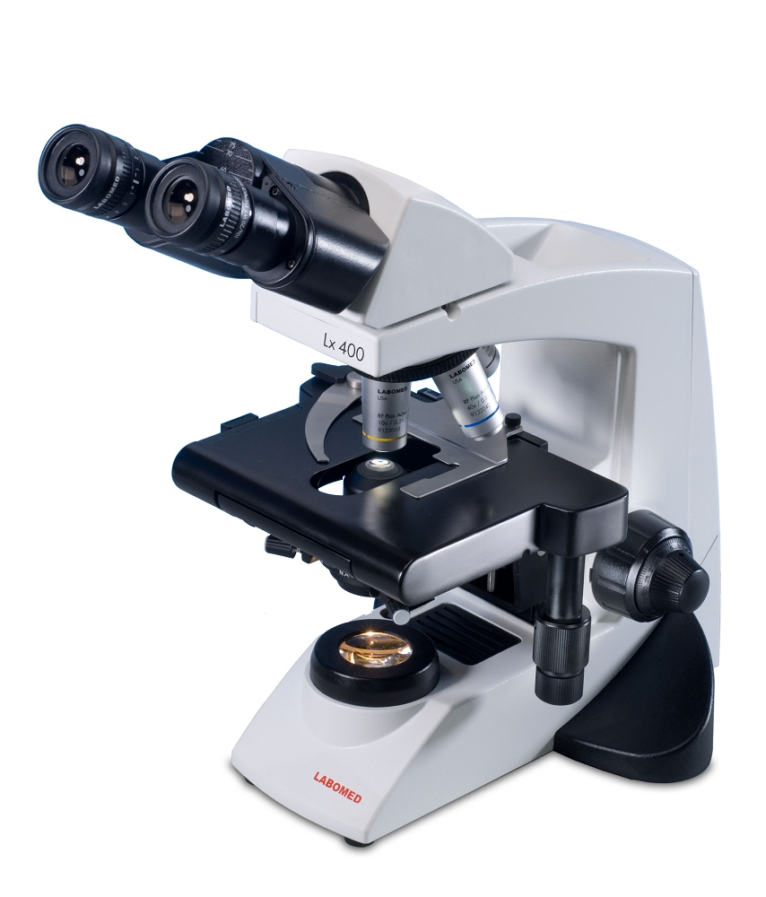
CẤU TẠO KÍNH HIỂN VI QUANG HỌC
Thị kính
Vật kính
Kẹp giữ mẫu
Thân kính
Bàn kính
Núm chỉnh thô
Đènchiếu sáng
Gương phản chiếu ánh sáng
Núm chỉnh tinh
Chân kính

Slide 7
? ?
Những mẫu vật nào sau đây có thể quan sát trực tiếp bằng mắt, phải dùng kính lúp, kính hiển vi quang học? Giải thích tại sao.
a) Côn trùng (như ruồi, kiến, ong)
b) Giun, sán
c) Các tế bào tép cam, tép bưởi.
d) Các tế bào thực vật (lá cây, sợi gai) hoặc các tế bào động vật (da, lông, tóc).

Slide 8
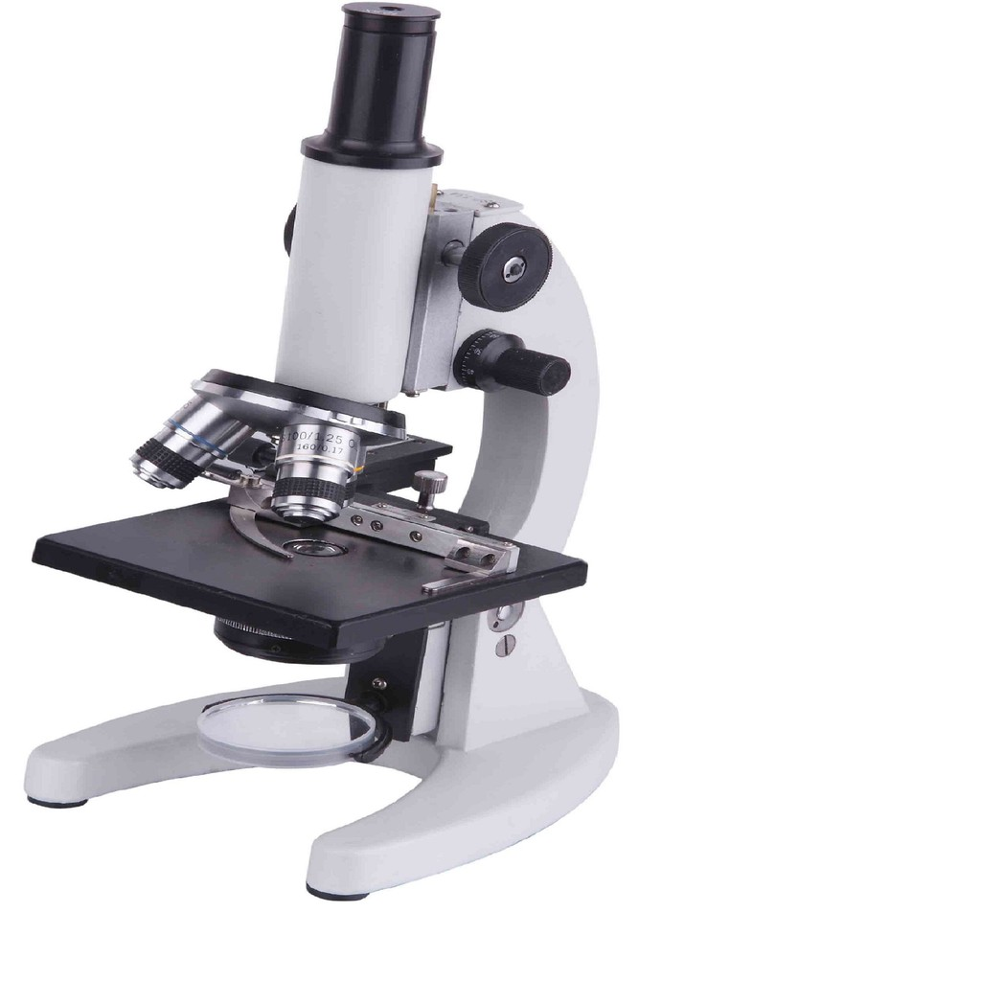
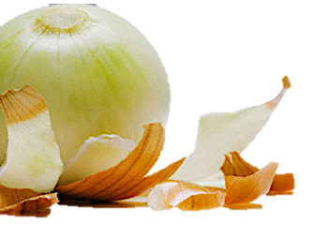
Hoạt động nhóm
CÁCH SỬ DỤNG KÍNH HIỂN VI QUANG HỌC
Hoạt động nhóm trong thời gian 10 phút, thực hiện nhiệm vụ và hoàn thành PHIẾU HỌC TẬP SỐ 2.

Slide 9
Hoạt động nhóm
CÁCH SỬ DỤNG KÍNH HIỂN VI QUANG HỌC
Các bước sử dụng kính hiển vi quang học
 | Đặt tiêu bản lên bàn kính, dùng kẹp để giữ tiêu bản. Vặn ốc to theo chiều kim đồng hồ để hạ vật kính gần sát vào tiêu bản.
 | Vặn ốc nhỏ thật chậm, đến khi nhìn thấy vật mẫu thật rõ nét.
 | Điều chỉnh ánh sáng cho thích hợp với vật kính.
 | Chọn vật kính thích hợp (10x, 40x hoặc 100x) theo mục đích quan sát.
 | Mắt nhìn vào thị kính, vặn ốc to theo chiều ngược lại để đưa vật kính lên từ từ, đến khi nhìn thấy vật cần quan sát
Bước 3
Bước 5
Bước 2
Bước 1
Bước 4

Slide 10
CÁCH SỬ DỤNG KÍNH HIỂN VI QUANG HỌC
Các bước sử dụng kính hiển vi quang học
Bước 1 | Chọn vật kính thích hợp (10x, 40x hoặc 100x) theo mục đích quan sát.
Bước 2 | Điều chỉnh ánh sáng cho thích hợp với vật kính.
Bước 3 | Đặt tiêu bản lên bàn kính, dùng kẹp để giữ tiêu bản. Vặn ốc to theo chiều kim đồng hồ để hạ vật kính gần sát vào tiêu bản.
Bước 4 | Mắt nhìn vào thị kính, vặn ốc to theo chiều ngược lại để đưa vật kính lên từ từ, đến khi nhìn thấy vật cần quan sát
Bước 5 | Vặn ốc nhỏ thật chậm, đến khi nhìn thấy vật mẫu thật rõ nét.

Slide 11

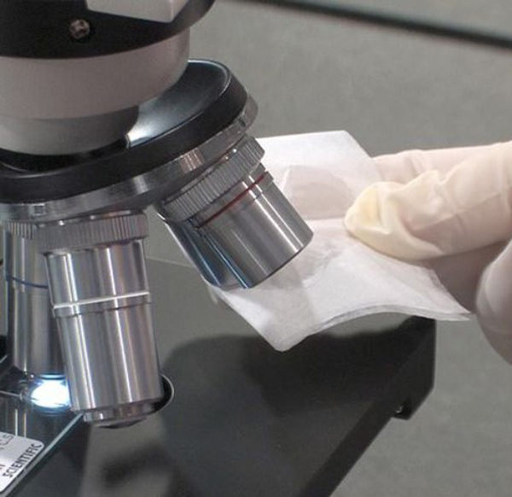
Hoạt động nhóm đôi
CÁCH BẢO QUẢN KÍNH HIỂN VI QUANG HỌC
Thảo luận nhóm đôi trong thời gian 3 phút, nêu những điều cần chú ý trong cách bảo quản (khi di chuyển, sử dụng, vệ sinh, cất giữ) kính hiển vi quang học.
START TIMER
3 : 00
2 : 59
2 : 58
2 : 57
2 : 56
2 : 55
2 : 54
2 : 53
2 : 52
2 : 51
2 : 50
2 : 49
2 : 48
2 : 47
2 : 46
2 : 45
2 : 44
2 : 43
2 : 42
2 : 41
2 : 40
2 : 39
2 : 38
2 : 37
2 : 36
2 : 35
2 : 34
2 : 33
2 : 32
2 : 31
2 : 30
2 : 29
2 : 28
2 : 27
2 : 26
2 : 25
2 : 24
2 : 23
2 : 22
2 : 21
2 : 20
2 : 19
2 : 18
2 : 17
2 : 16
2 : 15
2 : 14
2 : 13
2 : 12
2 : 11
2 : 10
2 : 09
2 : 08
2 : 07
2 : 06
2 : 05
2 : 04
2 : 03
2 : 02
2 : 01
2 : 00
1 : 59
1 : 58
1 : 57
1 : 56
1 : 55
1 : 54
1 : 53
1 : 52
1 : 51
1 : 50
1 : 49
1 : 48
1 : 47
1 : 46
1 : 45
1 : 44
1 : 43
1 : 42
1 : 41
1 : 40
1 : 39
1 : 38
1 : 37
1 : 36
1 : 35
1 : 34
1 : 33
1 : 32
1 : 31
1 : 30
1 : 29
1 : 28
1 : 27
1 : 26
1 : 25
1 : 24
1 : 23
1 : 22
1 : 21
1 : 20
1 : 19
1 : 18
1 : 17
1 : 16
1 : 15
1 : 14
1 : 13
1 : 12
1 : 11
1 : 10
1 : 09
1 : 08
1 : 07
1 : 06
1 : 05
1 : 04
1 : 03
1 : 02
1 : 01
1 : 00
0 : 59
0 : 58
0 : 57
0 : 56
0 : 55
0 : 54
0 : 53
0 : 52
0 : 51
0 : 50
0 : 49
0 : 48
0 : 47
0 : 46
0 : 45
0 : 44
0 : 43
0 : 42
0 : 41
0 : 40
0 : 39
0 : 38
0 : 37
0 : 36
0 : 35
0 : 34
0 : 43
0 : 32
0 : 31
0 : 30
0 : 29
0 : 28
0 : 27
0 : 26
0 : 25
0 : 24
0 : 23
0 : 22
0 : 21
0 : 20
0 : 19
0 : 18
0 : 17
0 : 16
0 : 15
0 : 14
0 : 13
0 : 12
0 : 11
0 : 10
0 : 09
0 : 08
0 : 07
0 : 06
0 : 05
0 : 04
0 : 03
0 : 02
0 : 01
0 : 00
TIME’S UP!

Slide 12
Những điều cần chú ý trong cách bảo quản (khi di chuyển, sử dụng, vệ sinh, cất giữ) kính hiển vi quang học:
- Cầm kính hiển vi bằng thân kính, tay kia đỡ chân đế của kính.
- Để kính trên bề mặt phẳng.
- Không chạm tay ướt hoặc bẩn lên kính hiển vi.
- Lau thị kính và vật kính bằng giấy chuyên dụng trước và sau khi dùng.
- Cất kính ở nơi khô ráo, có bọc chống bụi.

Slide 13

5
7
1
0
2
9
6
10
8
3
4
LUYỆN TẬP
Câu 1
Khả năng phóng to ảnh của vật
bằng kính hiển vi là
A. 3 – 20 lần. B. 10 – 20 lần.
C. 20 – 100 lần. D. 40 – 3000 lần.

Slide 14
5
7
1
0
2
9
6
10
8
3
4
LUYỆN TẬP
Câu 2
Hệ thống quan trọng nhất của kính hiển vi là
hệ thống phóng đại.
hệ thống giá đỡ.
hệ thống chiếu sáng.
hệ thống điều chỉnh độ dịch chuyển của ống kính.

Slide 15
5
7
1
0
2
9
6
10
8
3
4
LUYỆN TẬP
Câu 3
Khi quan sát vật mẫu, tiêu bản được
đặt lên bộ phận nào của kính hiển vi?
A. Vật kính. B. Thị kính.
C. Bàn kính. D. Chân kính.

Slide 16
5
7
1
0
2
9
6
10
8
3
4
LUYỆN TẬP
Câu 4
Chọn từ thích hợp để điền vào chỗ chấm trong câu sau:
Trong cấu tạo của kính hiển vi, … là bộ phận để mắt nhìn vào khi quan sát vật mẫu.
A. vật kính. B. thị kính.
C. bàn kính. D. chân kính.

Slide 17
5
7
1
0
2
9
6
10
8
3
4
LUYỆN TẬP
Câu 5
Khi sử dụng và bảo quản
kính hiển vi, chúng ta cần lưu ý điều gì?
A. Khi vặn ốc to để đưa vật kính đến gần tiêu bản cần cẩn thận không để mặt của vật kính chạm vào tiêu bản.
B. Khi di chuyển kính thì phải dùng cả 2 tay: một tay đỡ chân kính, một tay cầm chắc thân kính.
C. Sau khi dùng cần lấy khăn bông sạch lau bàn kính, chân kính, thân kính.
D. Tất cả các phương án trên.

Slide 18


VẬN DỤNG
Sử dụng kính hiển vi quang học để quan sát mẫu vật thịt quả cà chua/ lá cây/ hạt cát/ cây nấm, hãy vẽ lại và mô tả hình ảnh quan sát được.

Slide 19
